Slide 1
Мөстәкыйль эш №2. Методик күрсәтмәләр

Slide 2
1. Бердәй үзгәртүләр ярдәмендә формуланы камил дизъюнктив һәм камил конъюнктив формага китерергә.
Чишү. 1) Дизъюнктив нормаль формага китерәбез. Моның өчен импликация һәм эквивалентлыктан, аларны
законнары буенча алыштырып котылабыз.
2) инкарь тамгаларын бәйсез үзгәрешлеләргә кадәр китереп җиткерәбез, моның өчен де Морган законнары кулланыла:

Slide 3



3) Формуланы конъюнктив бербуыннар дизъюнкциясенә китерү өчен дистрибутивлык законы кулланыла:
Даими рәвештә икеле инкарьлардан котылып барыла:
Боларны исәпкә алып:

Slide 4


Хәзер моны камил дизъюнктив формага китерү өчен болай эшлибез. Нинди дә булса конъюнктив бербуында барлык үзгәрешлеләр дә юк икән, аны җитмәгән үзгәрешле һәм аның инкарының дизъюнкциясеннән торган аңлатмасына тапкырлыйбыз. Аннары андый конъюнктив бербуын эчендә дистрибутивлык законын кулланып җәяләрне ачабыз.

Slide 5
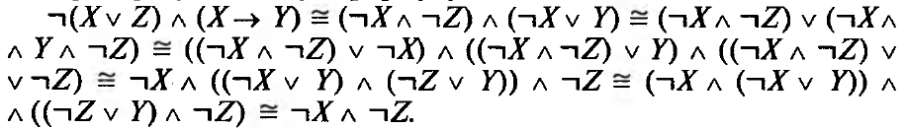
Конъюнктив нормаль формага китерү өчен 3) тә башка – ике яклы дистрибутивлык законын кулланабыз:
Табабыз:

Slide 6

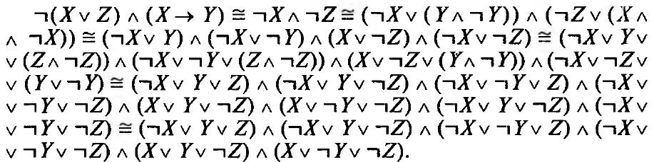
Моны камил конъюнктив нормаль формага китерү өчен барлык үзгәрешлеләр дә булмаган дизъюнктив бербуында җитешмәгән үзгәрешле һәм аның инкары конъюнкциясеннән гыйбарәт нульләр өстибез. Табабыз:

Slide 7


2. Камил дизъюнктив форма файдаланып, үзгәрешлеләрнең түбәндәге җыелмасында һәм шунда гына 1 кыйммәте алучы формула табыгыз.
Чишү Беренче шартны бары конъюнктив бербуыны, икенчесен бербуыны, ә өченчесен исә бары тик конъюнктив бербуыны гына канәгатьләндерә. Ул вакытта

Slide 8
Чынлык таблицасын кулланып, түбәндәге формула өчен камил дизъюнктив нормаль форма табыгыз
Чишү: чынлык таблицасын төзибез.

Slide 9
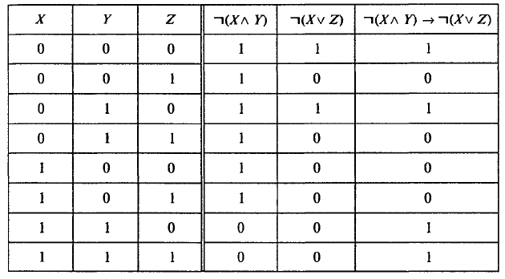

Slide 10
Хәзер исә, формула 1 кыйммәте алган үзгәрешлеләр җыелмасын сайлап, үткән мәсьәләдәге шикелле итеп бу формула өчен камил дизъюнктив форма (КДНФ) язабыз:

